Slide 2
职级评定报告
吴勤浩
2020-12-05

Slide 3
目录
今年工作
sdk重构
相关代码
未来发展
01
02
03
04

Slide 4

今年工作
项目名称 | 工作内容 | 时间
上海云间平台定制项目 | 1.平台基于桩桩前端搭建 2.定制需求样式功能开发 3.构件二维码功能开发 4.模型组件定制功能开发（gantt等） | 1月 4月
中建铁投平台定制项目 | 1.质量检测等模块开发 2.数据分析看板开发 3.图纸实测实量功能开发 4.危大工程，动火审批等模块开发 5.模型定位功能开发 | 2月 3月 5月 6月
模型sdk开发 | 1.模型图纸加载脱离vue框架，原生实现封装API 2.ccbim新需求（分享查看交互） 3.钉钉手机端的模型图纸功能 | 7月
钉钉pc端开发 | 1.开发钉钉pc端界面，项目，分享，文件（模型，图纸）预览等 | 8月

Slide 5
今年工作
项目名称 | 工作内容 | 时间
模型sdk开发（图模型联动） | 1.sdk界面样式开发，API接口提供 2.修改新sdk接入使用流程，保证原始业务正常 3.接入图模联动流程 | 9月 10月
定制项目datav看板开发 | 1.定制项目看板的相关模块功能开发 | 11月
完善sdk的UI功能 | 1.实现全景功能 2.完善UI功能 3.兼容手机端样式及功能 | 12月

Slide 6

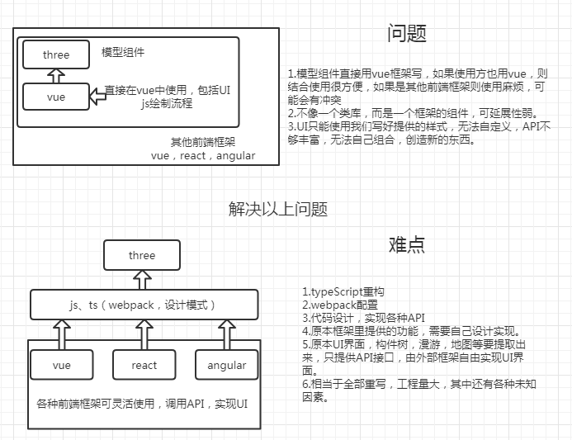
sdk重构

Slide 7
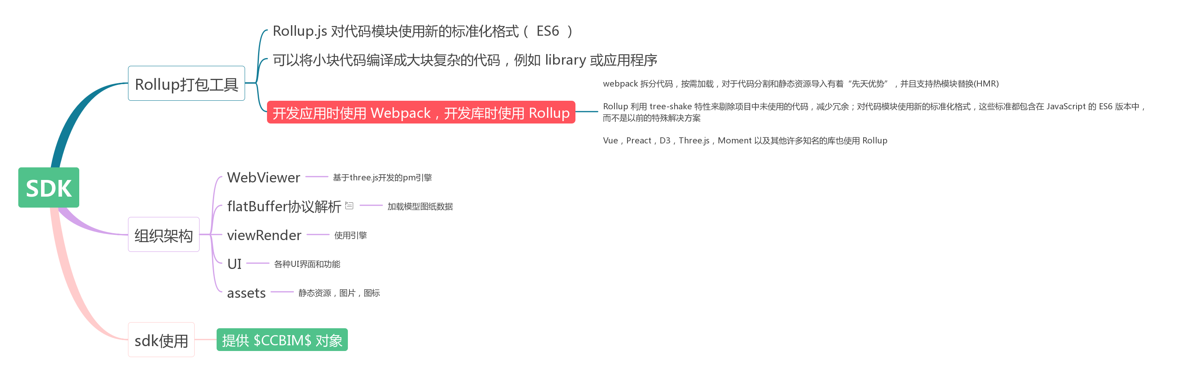
sdk重构

Slide 8
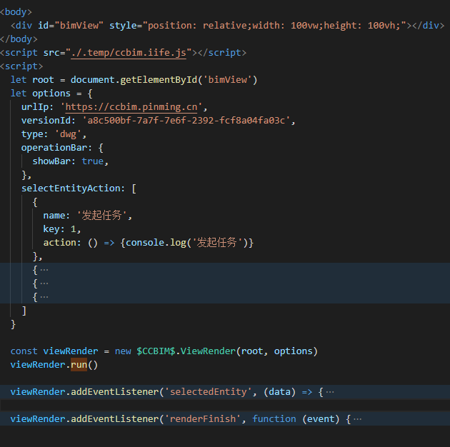
sdk重构

Slide 9

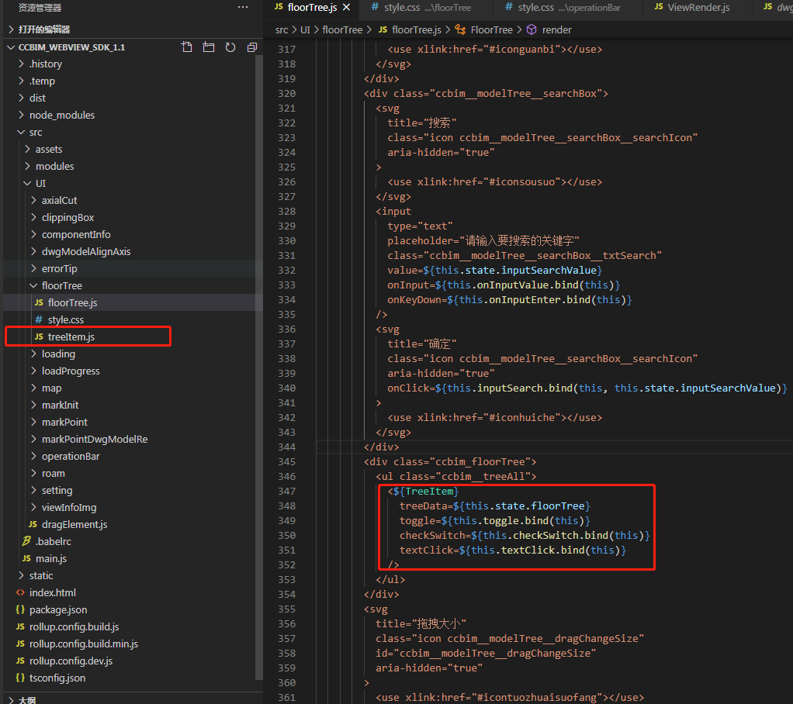
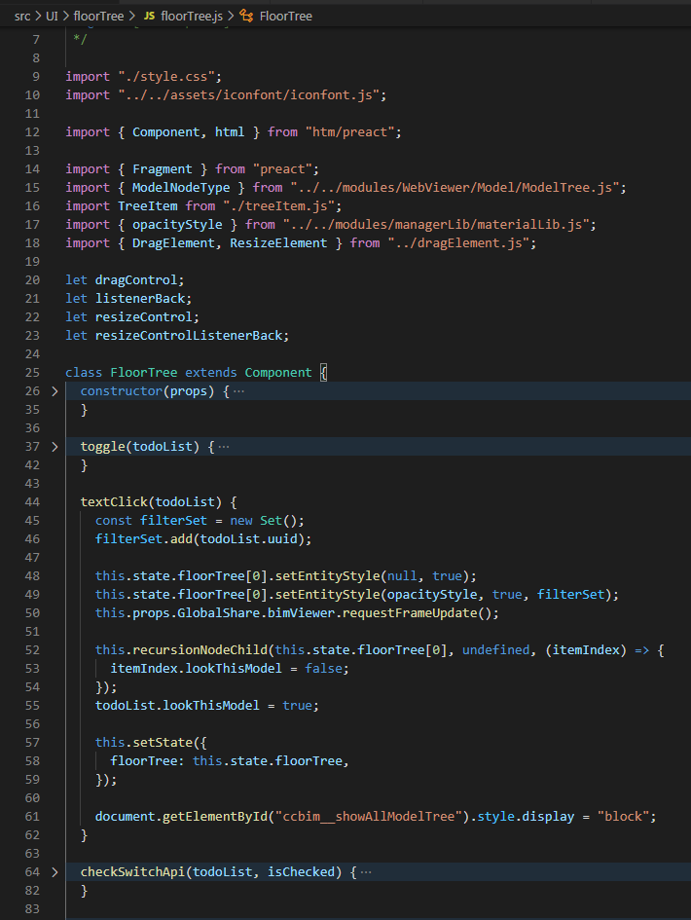
相关代码
—UI界面功能

Slide 10
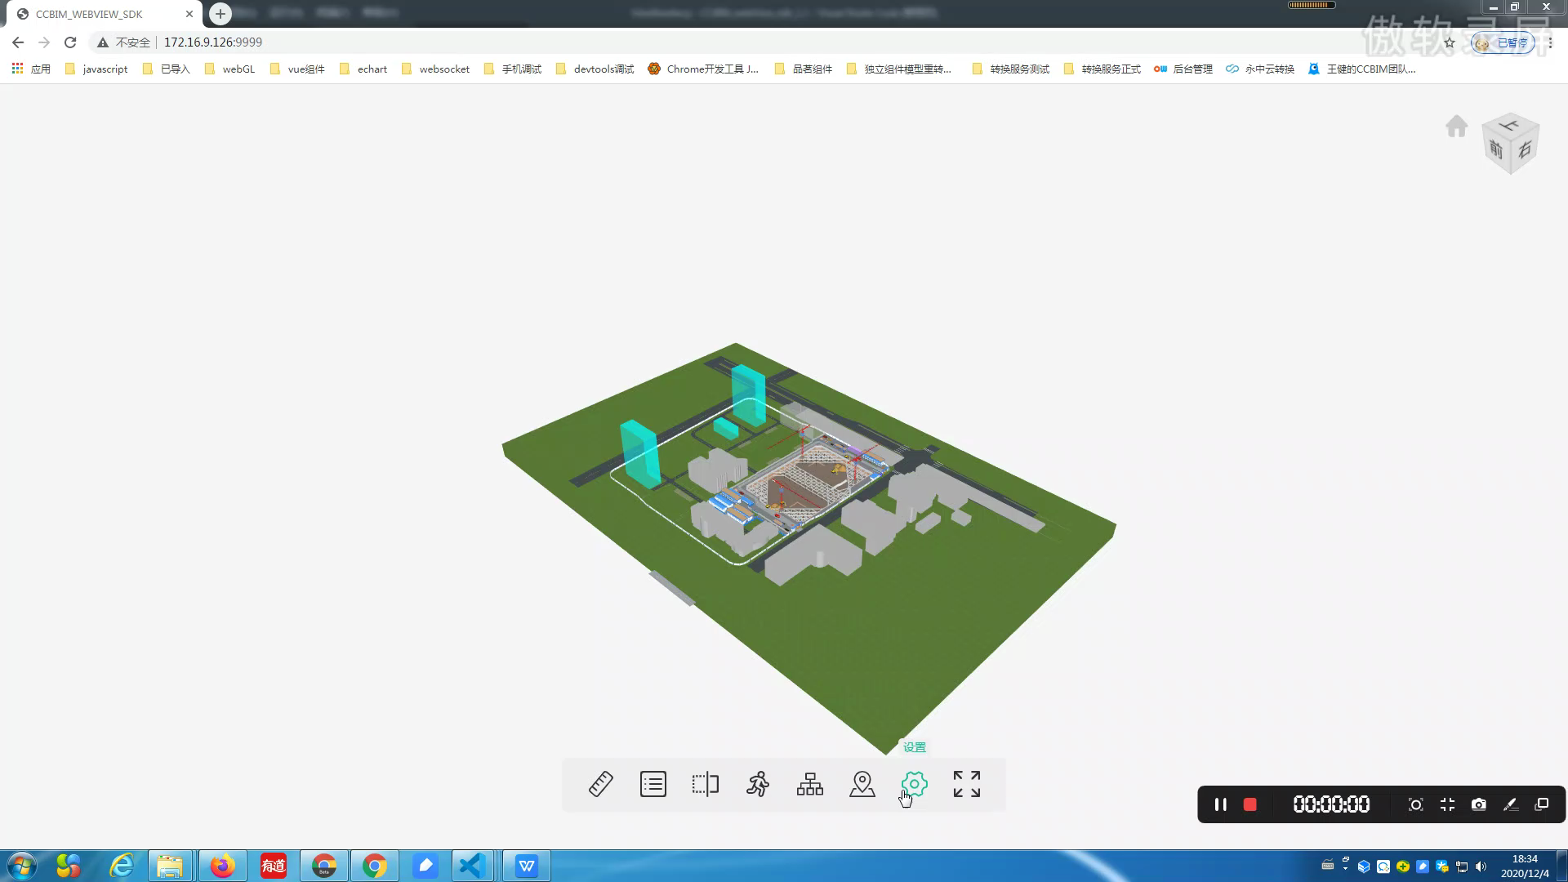
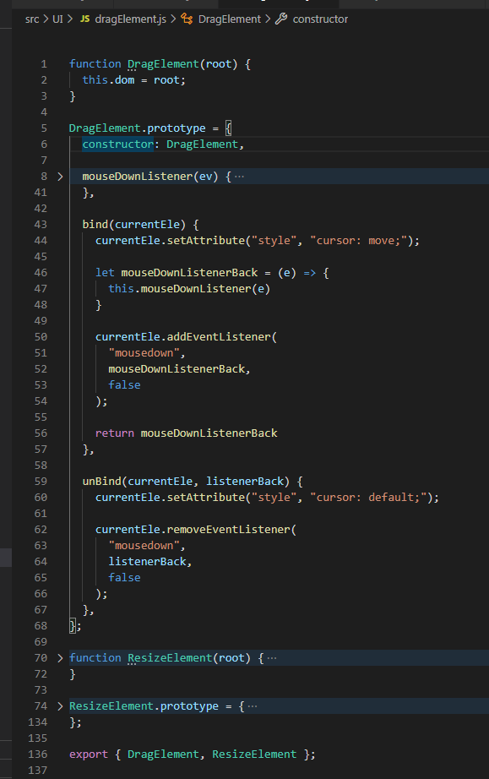
相关代码
—UI界面功能

Slide 11
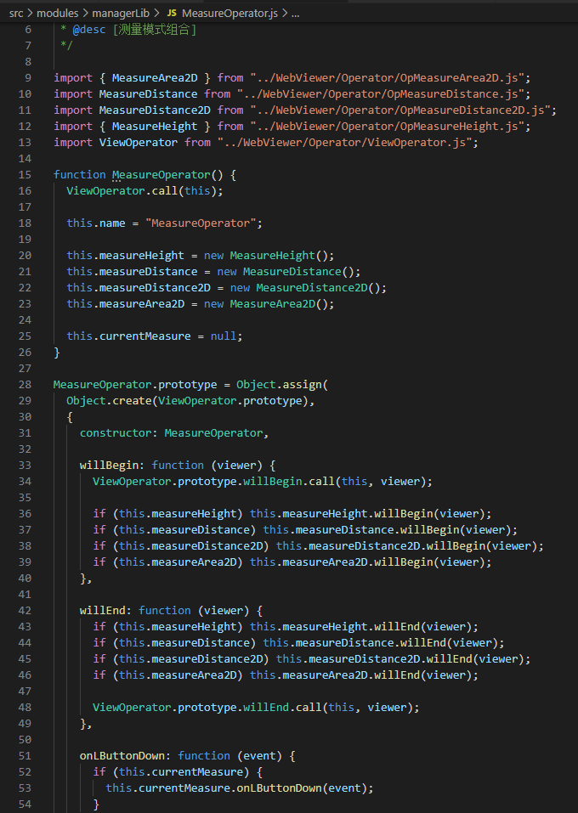
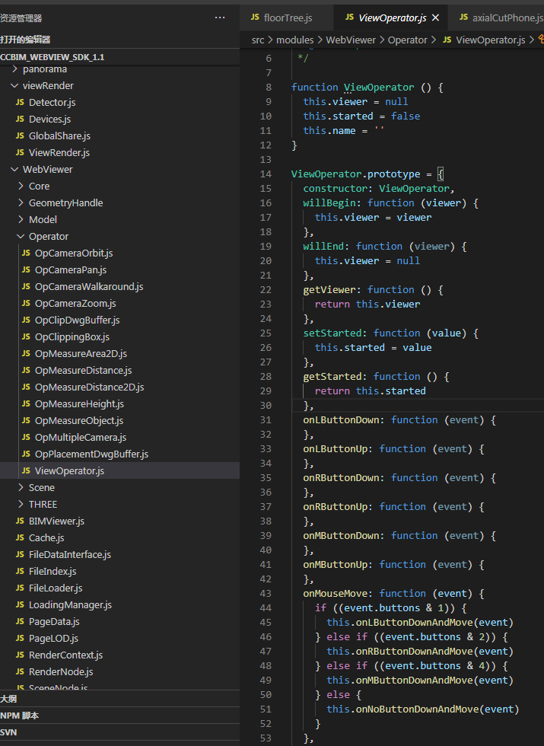
相关代码
—面向对象

Slide 12
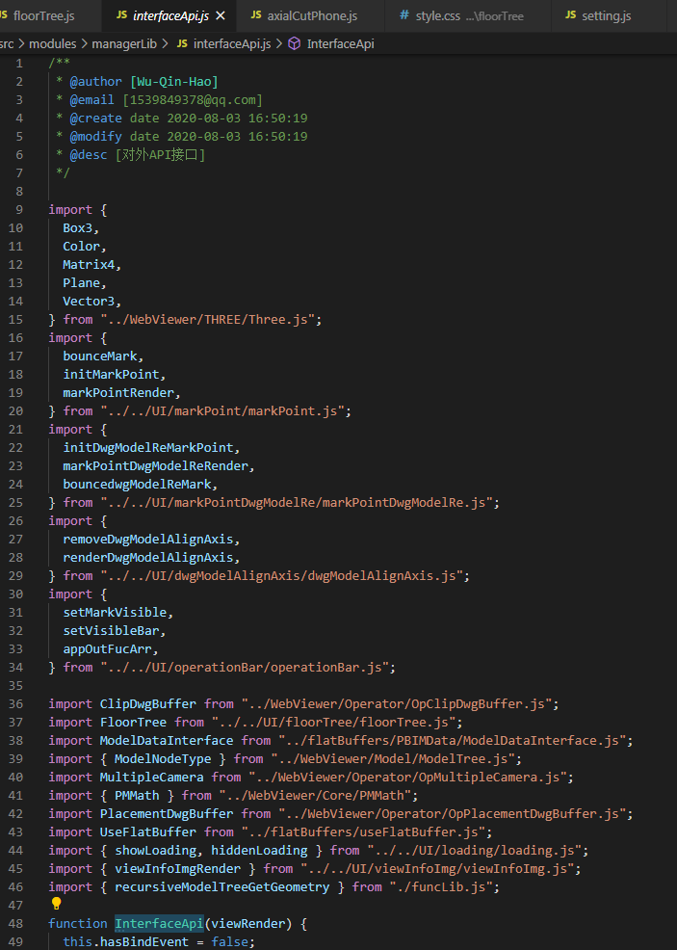
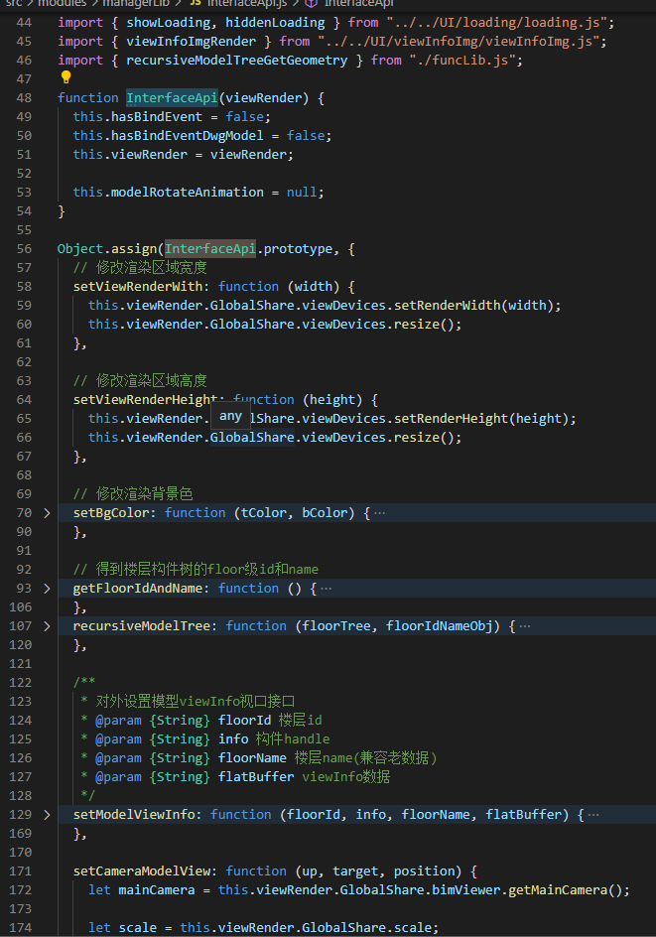
相关代码
—面向对象

Slide 13

未来发展
选择
webGL
node.js
学习webGL体系知识 学习图形学知识
学习服务端领域知识
打通前后端全栈开发

Slide 14
谢谢聆听！

